Slide 1






2022-1학기 스크립트언어
가까운 화장실
찾는
법?!
2019184026 이재윤
2019184036 홍명진

Slide 2




목차
1. 프로그램 기능 소개
2. 개발 진행 상황
3. Git commit 현황
4. 프로그램 시연

Slide 3

프로그램 기능 소개
경기도, 인천, 서울 공중화장실 검색 프로그램
지역 검색 시 공중화장실 정보 제공
공용화장실 OR 수세식 유무에 따른 검색 기능
검색한 정보를 입력한 이메일로 발신
검색 위치에 따른 지도 표기
공중화장실 설치 수를 나타내는 그래프 기능

Slide 4
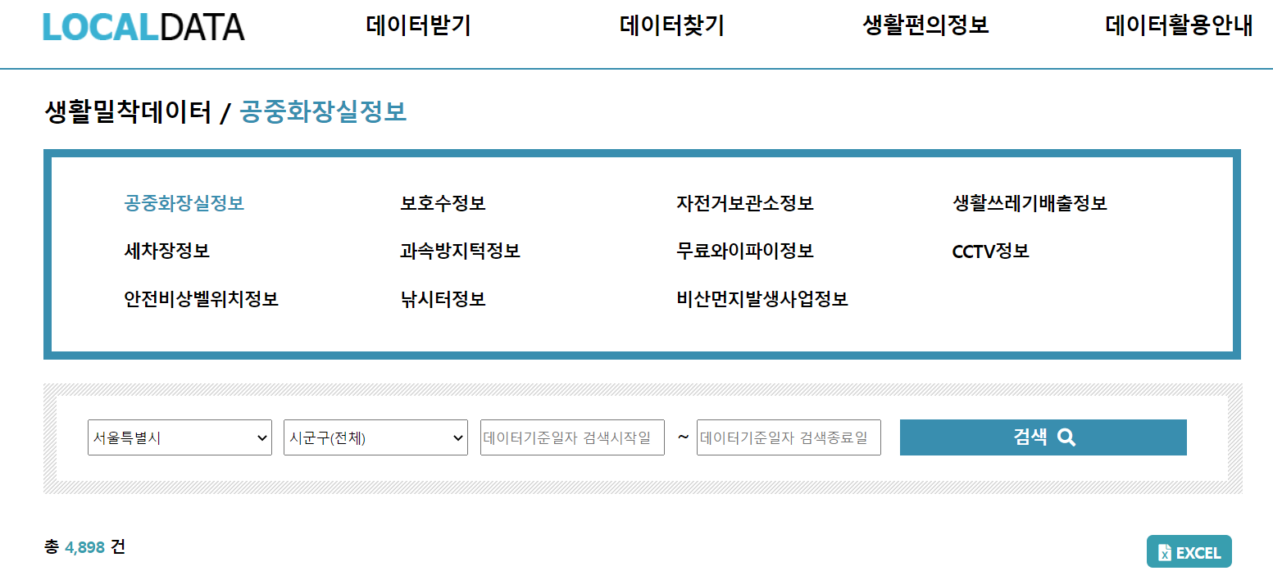

개발 진행 상황 - 사용한 API
전국공중화장실표준데이터 - https://www.localdata.go.kr/lif/lifeCtacDataView.do

Slide 5
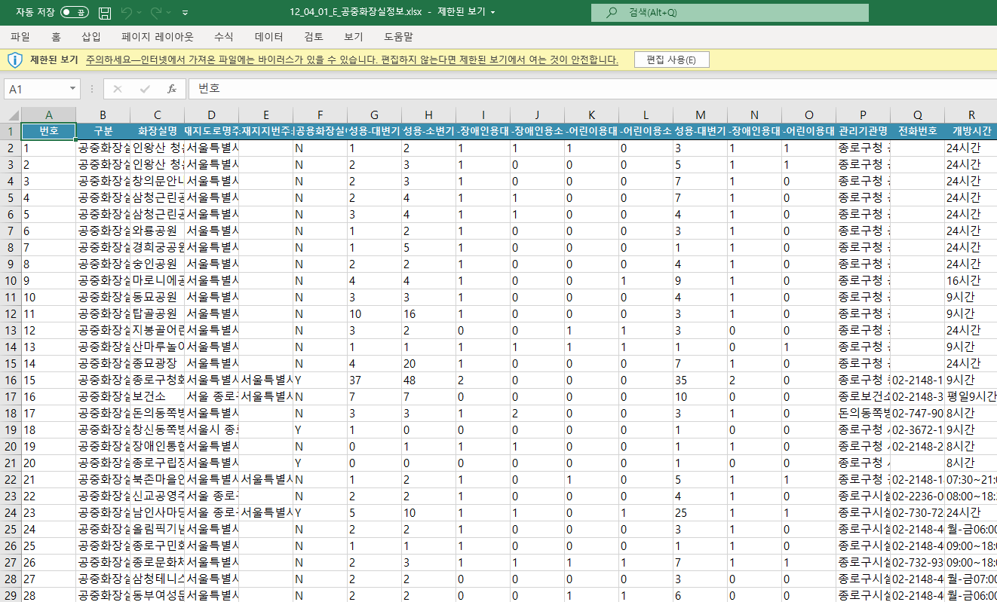
개발 진행 상황 - 사용한 API
EXCEL데이터 -> XML데이터로 변환

Slide 6

개발 진행 상황 - UI 구성

Slide 7
개발 진행 상황 - 일정
1주차
주제 선정 및 UI 구성 기획 발표
2주차
GUI 구현 및 리소스 제작
3주차
Open API 연동, 메일 보내기, 중간 발표
4주차
지도, C/C++ 연동 및 배포, 텔레그램
5주차
수정 및 보완, 발표

Slide 8
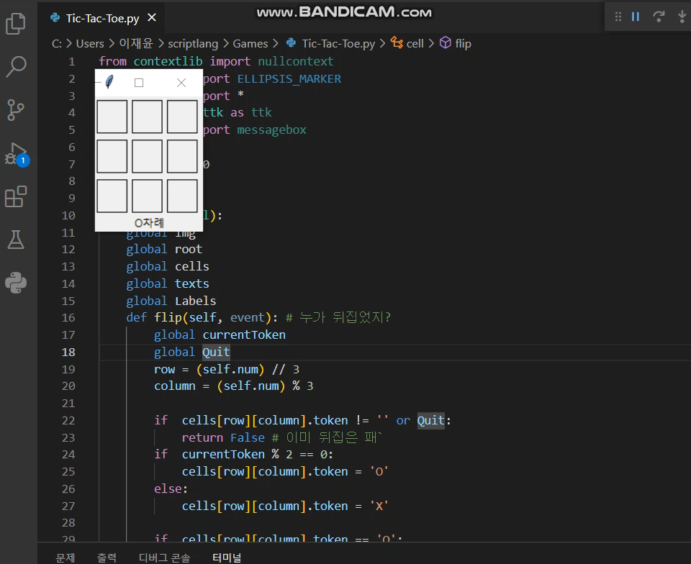
Tic-Tac-Toe

Slide 9
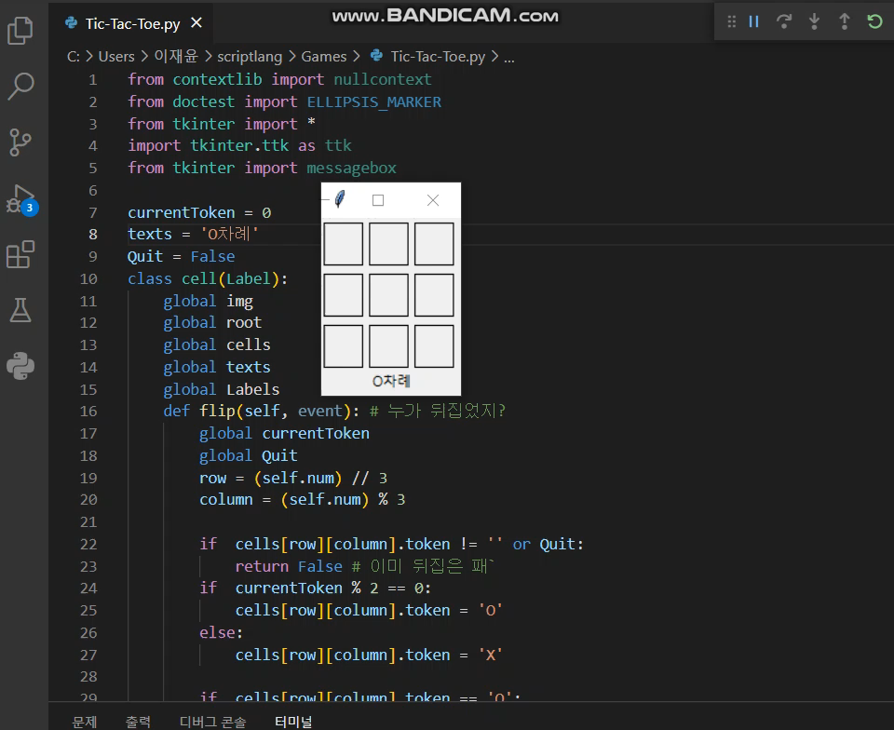
Tic-Tac-Toe

